Slide 1
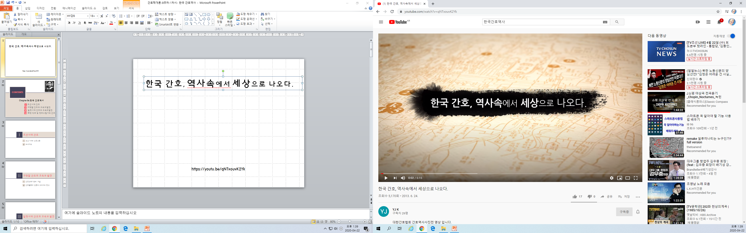

한국 간호역사!!
https://youtu.be/qNTxouvK2Yk

Slide 2
3
간호학개론
Introduction to Nursing
02/05/2021

Slide 3
Chapter 4 간호역사
Ⅲ. 한국간호의 역사
Contents

Slide 4
Ⅲ. 한국간호의 역사
1. 서론
1) 우리 민족은 일찍이 웃어른을 잘 모시며, 어린이를 돌보고 낯선 사람
에게도 밥과 잠자 리를 제공
→ 큰 가치를 둔 문화를 가지고 있었다. 그러나 이러한 행위는 각자
가정에서 가족을 중심으로 행하여 짐
2) 한국간호의 역사를 조선시대의 간호부터 시작하여 구한말의 간호, 일
제강점기의 간호, 해방 직후부터 정부수립기까지의 간호, 한국전쟁과
전후 복구기의 간호, 성장기의 간호, 발전기의 간호로 나누어 이해하
고자 한다.

Slide 5
2. 조선시대의 간호
1) 조선시대의 의료제도 · 의녀제도
(1) 의료제도
a. 태조 원년(1392)
전의감(典醫監), 혜민국(惠民局), 동서대비원(東西大悲院) 설치
b. 태종 5년(1405)
제생원(濟生院) 신설
c. 세조 12년(1466)
내의원(內醫院), 전의감(典醫監), 혜민서(惠民署), 활인서(活人署)

Slide 6
(2) 의녀제도
▷ 태종 6년(1406년) 의녀제도를 신설하고 제생원에서 의녀를 양성
▷ 세종 17년(1435년) 의녀가 한양에서 교육을 받고, 지방에서의 업
무를 수행할 수 있도록 의녀제도를 확대
① 의녀제도의 배경
a. 유교적 여성관을 실천
b. 유교의 ‘내외법의 실행’
c. 의약제민정책의 일환으로 여성들의 생명을 귀중히 여김

Slide 7
② 의녀의 신분
a. 관비(官婢)
b. 관비들을 대상으로 15세 이하의 총명한 자
→ 제생원에서 교육을 담당, 의녀의 정원은 차츰 늘어나는 추세
c. 관비가 의학교육을 받은 이유
→ 국가소유로 필요한 수만큼 마음대로 선발
→ 천민으로 남성의원로부터 교육 받음
→ 국가에서 지정하는 곳이면 어느 곳이든지 파견
→ 일정 실력에 도달한 후에는 일을 그만두지 못하도록 국가
에서 규제

Slide 8
③ 의녀 교육
a. 세조 6년(1460) 5월에 제생원(濟生院)과 혜민서(惠民署) 통합
→ 혜민서(惠民署) 주관
b. 의녀의 교육 내용
→ 맥경(脈經), 침구, 약이(藥餌), 방서(方書), 진맥(診脈), 명약
(命藥), 실습 위주
c. 숙종 2년(1661)
→ 내의녀의 경우 기술의 전문성에 중점을 두어 침은 침의가,
약은 약의가 교육

Slide 9
④ 의녀의 업무
a. 왕비나 사대부의 여성들이 질병을 앓고 있을 때는 의원이
처방을 내고 의녀는 치료를 담당
b. 의녀권과조(醫女勸課條)에 산서(産書)
→ 여성들의 해산을 도움
c. 의료인으로서 활동
→ 간호(看護), 조산(助産), 진찰(診察), 침구(針灸), 명약(命藥)
d. 세종 때 장덕은 충치를 고쳐주었으며, 선조 때 애종은 의술이
특별히 뛰어난 의녀로 평가, 중종 때 장금은 주치의였다는 기록
, 영조 때 송월은 침술로 유명

Slide 10
e. 연산군 ~ 조선 말까지 주연회의 가무(歌舞)에 참가
f. 중종 28년 사약(賜藥), 궁중과 사대부 여성의 범죄에 대한 수색
업무 담당
g. 연산군 8년 사대부의 혼수(婚需) 사치가 극에 달해 의녀를 혼
가(婚家)에 보내어 사치여부 감찰
⑤ 의녀의 특전
a. 의료 활동이나 간심활동 또는 기생활동 등으로 의녀에게는
가마, 모자, 가발, 머리 장식 등의 치장이 허용
b. 내의녀의 경우는 가장 최상의 대우로서 비단(緋緞)을 계속
사용 가능

Slide 11
c. 일정한 급료를 받는 직업인으로서 의녀가 형성되어 있음
d. 매월 급여 외에도 의녀에게는 복호(復戶) 지급
→ 복호는 국가가 호에 부과하는 요역의 부담을 감면

Slide 12
3. 개항기와 구한말의 간호
1) 개항기와 구한말의 간호
(1) 일본거류민을 위한 서양식 병원의 설립
a. 고종 20년(1877)
부산 제생의원(현 부산의료원)→ 고종 33년(1896) 공립병원 개칭
b. 고종 17년(1880)
원산 생생병원 → 고종23년(1886) 공립병원 개칭
c. 고종 21년(1884)
인천 영사관 부속병원 → 고종 25년(1888) 인천 공립병원 개칭
→ 청일전쟁 인천병참병원 개칭

Slide 13
(2) 공립의원 제중원과 간호
① 제중원의 설립배경과 운영
a. 광혜원은 개원 1주일 후에 제중원(濟衆院)이라고 개칭
b. 1886년에는 제중원에 부인부(婦人部)를 신설
→ 북장로교회에서 파송 된 엘러스 업무 담당
c. 1887년 알렌은 주 워싱턴 한국공사관 고문으로 귀국
d. 의사 헤론이 대행
e. 1888년 3월에 여의사 호턴 파견
f. 1893년 에이비슨의 부임으로 활발히 운영

Slide 14
② 제중원의 간호
a. 1885년 4월 3일에 반포된 광혜원 규칙은 학생 4명을 선발,
병원에 배치 → 의사의 지시에 따라 진료업무를 담당
b. 제중원 설립 직후 약제 사 겸 간호사로 선교사 언더우드
c. 알렌의 요청으로 황해도와 평안도에 공문을 보내어 13~16세의
총명한 기녀 2~3명씩을 선발·상경 요청
d. 역사상 최초로 입학, 서양의술과 간호학을 습득

Slide 15
(3) 선교계병원과 간호
① 선교계 병원의 설립
a. 세브란스병원
에이비슨은 한국에 새로운 서양식 병원과 의학교를 설치 제안
→ 오하이오 주의 세브란스(Severance)로부터 2차에 걸쳐 1만
5천불의 기금 → 1902년에 남대문 밖 도동(현 서울역 앞)에 병
원을 건축하여 1904년 9월 3일에 세브란스병원
(광혜원 → 제중원 → 세브란스병원)

Slide 16
b. 이화여자대학교 부속 동대문병원
선교의사 스크랜턴은 한국에 부인 및 소아 등을 치료하기 위한
병원의 필요성 → 외국 부인선교회에 여의사 파견을 요청
→ 1887년 여의사 하워드 종로에 부인병원 개설
→ 1890년 여의사 셔우드가 사업
→ 1908년 여의사 커틀러는 동대문 북쪽(전 이화여자대학교
부속 동대문병원)에 부인병원을 신축하고 부인전문 의료사
업 실시

Slide 17
c. 영국 성공회
1892년 서울 남부 낙동의 성 메듀병원과 인천 외국인 거류지의
외측에 성 누가병원을 개설 , 개성에는 미국 남감리교회에서 남
성병원을 설립
→ 1896년 원산에 구세병원을 설립
→ 1899년 전주에 미국 남장로교에서 예수병원 설립
목포에 애태원이라는 나병요양소 설립
→ 1897년에 미국 북장로교회에서 1906년에 병원을 신설
계명대학교 부속병원인 동산병원

Slide 18
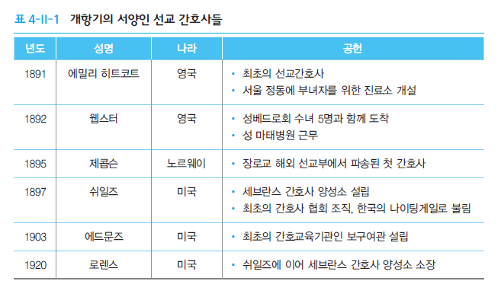

Slide 19
2) 개항기와 구한말의 간호
(1) 대한제국의 근대적 병원 설립과 간호
① 콜레라 유행과 검역소 및 피병원
a. 1895년 6월부터 9월까지 3개월 동안 콜레라가 한성 이북
콜레라가 유행
→ 각종 법령을 반포하고 관리 기구를 설치
→ 인천, 평양, 의주의 피병원 설치 계획
② 내부병원(광제원)과 간호
a. 고종 36년(1899) 4월 24일 칙령 제14호로 내부직할병원(內部
直轄病院)의 설립관제 반포하고 ’ 내부병원’ 설립

Slide 20
→ 광제원으로 개칭(외래 중심)
b. 전염병 환자를 위한 피병원을 세우도록 하였다.
③ 적십자병원과 간호
a. 1905년 10월 고종 칙령으로 ‘대한적십자사 규칙’을 제정
반포
b. 설립 목적
빈곤한 상병자(傷兵者), 천재 혹은 사변에 제(際)하는 상병자
구호
④ 대한의원과 간호
a. 1906년 10월 대한의원 대한의원 개설

Slide 21
b. 운영 : 위생부, 치료부, 교육부
3) 간호교육 시작
(1) 보구여관(保救女館)의 교육
① 에드먼드 ☆☆
a. 1903년 최초의 간호사 양성소 설립
b. 정규 교육과정을 3년 과정으로 개설, 한국 간호교육의 효시
c. 1908년 간호교과서를 집필, 간호부양성학교에서의 교재로 사용
d. 초기 12시간 근무제로 강의와 실습을 병행, 수업 진행
e. 간호사에 대한 호칭은 간호원(看護員)으로 기록

Slide 22
② 정동교회
a. 1906년 1월 정동교회에서 최초의 가관식이 시행되어 간호직
의 상징인 캡(cap)을 수여받는 큰 의의
b. 1908년 정동교회에서 최초로 김마르다와 이그레이스가 간호
교육 후 졸업

Slide 23
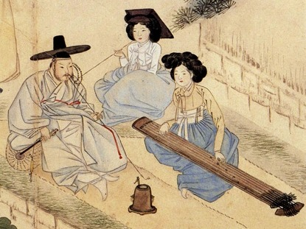
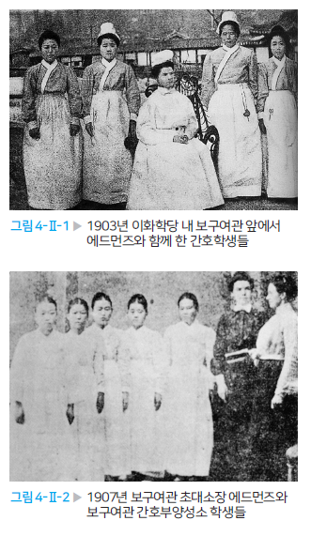
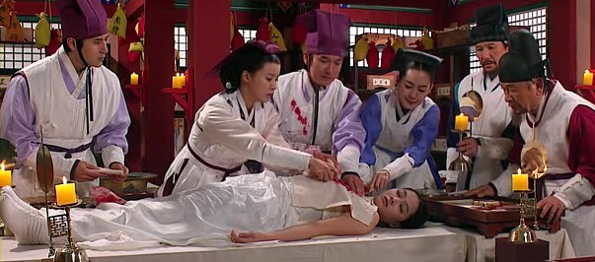
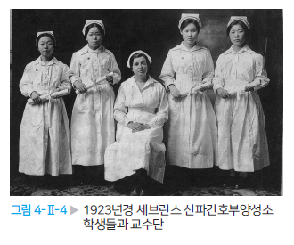

Slide 24
(2) 세브란스병원의 간호교육
① 쉴즈 ☆
a. 한국의 나이팅게일, 세브란스의 천사라 칭함
b.1906년 세브란스 간호사 양성소 설립
c. 최초로 간호사협회 조직(1908년 졸업간호사회), 병원의 사회사업
착수
d. 1907년 2명의 여성을 선발하여 교육을 시작
e. 학생 전원을 기숙사에 입사, 엄격한 규율 아래 교양 및 서구식
생활 교육 실시

Slide 25
(3) 대한의원 간호교육
① 대한의원 관제-1907년 3월 10일 반포된 칙령 제9호
a. 치료부, 교육부, 위생부 등 3부를 두어 위생, 의육, 치병의 일을
담당
b. 교육부
- 의사, 약제사, 산파 및 간호부를 양성, 교과서 편찬
c. 우리나라 정부가 공식적으로 실시한 간호교육의 효시
② 대한의원 부속의 학교
a. 1909년 대한의원 교육부에서 분리되어 교육 담당

Slide 26
b. 산파과와 간호과를 분리하여 모집, 입학시험을 통해 학생을 선발
c. 수학, 해부학, 생리학 등의 기본분야와 전공분야를 교육
d. 근대적 교육의 기회가 제한되어 있던 우리나라 여성들에게 높은
수준의 전문 교육제도

Slide 27
4. 일제강점기의 간호(1910~1945)
1) 간호제도의 변화
(1) 간호제도의 변화
a. 1914년 가장 처음 간호와 관련된 법률이 제정
b. 1914년 7월 조선총독부령 제108호 ‘산파규칙(産婆規則)’이 제정
· 공포
c. 간호부규칙에서 규정한 면허의 조건은 나이, 성별, 교육기관, 시
험 합격 여부
d. 조선총독부의원이나 도(道) 자혜의원 관립간호학교
별도의 시험, 교육기관에 따라 졸업 후 무시험으로 면허 부여

Slide 28
e. ‘산파규칙’에 의하면 자격 연령이 만 20세 이상이라는 것 외에는
간호사와 마찬가지로 일본이나 조선에서 조산학교를 졸업, 면허
시험에 합격
(2) 간호관련법의 개정 및 제정
① 간호부규칙의 개정
a. 1922년 개정, 간호사 면허 자격을 강화 간호업무에 관한
규정 추가
b. 간호학교 입학자격
소학교 졸업 후 2년 이상의 중등교육 이수로 상향 조정, 정규
간호학교에서 1년 이상 교과과정

Slide 29
② ‘조선 간호부규칙’과 ‘조선 산파규칙’ 개정
a. 1931년 조선 간호부규칙과 조선 산파규칙으로 변경
b. 1942년 연령제한을 만 18세에서 17세로 ↓, 1944년에 16세
↓, 조산사의 연령 제한은 만 20세에서 19세로 조정
(3) ‘조선의료령’의 제정
① 1944년 조선총독부는 ‘조선의료령’과 ‘조선의료령 시행규칙’
제정·공포
② 조선의료령은 의사, 치과의사, 의생(한의사), 보건원(보건간호
사), 산파, 간호부’를 대상으로 하여 관련 사항을 규정
③ 간호사와 조산사에 관한 사항은 조선총독부가 지도감독

Slide 30
2) 간호교육
(1) 관립 간호교육
① 조선총독부의원 및 자혜병원의 간호교육
a. 1911년 ‘조선총독부의원 부속의학강습소 규칙’이 공포 계기
한국인 여성에 국한하여 제공한다는 조항을 없애 고 한국인,
일본인 남녀를 불문하고 입학 및 교육 가능
b. 1916년 ‘조선총독부의원 및 도 자혜의원 조산부 간호부 양성
규정’이 반포로 관립 전국 관립 간호교육의 기준이 통일

Slide 31
② 일본적십자사 조선본부의 위탁간호교육
a. 1917년 3월 ‘일본적십자사 조선본부 간호부 양성규정’이 반포
b. 일본적십자사 조선본부 간호교육의 목적
상자(傷者), 병자의 간호에 관한 학술과 적십자 사업 및 육해군
위생근무의 요령을 교수와 조선총독부의원, 대구, 평양 자혜
의원 등 3곳 관립의원의 간호교육 위탁
c. 입학자격, 수업 연한, 교과과정 등 총독부의원이나 도 자혜의원
보다 수준 ↑
d. 입학조건 - 가사의 부담이 없고 만 16세 이상 25세 이하,
고등소학교 졸업 정도의 학력자로 인정

Slide 32
③ 대한적십자사 간호교육
a. 1919년 우리나라가 상해에 임시 정부를 수립 시 대한적십자사
는 ‘대한적십자회’로 부활하여 1920년 ‘적십 자간호부양성소’
를 개소 → 독립군 부상 병 간호에 필요한 인력을 양성
b. 1923년 경성 적십자병원이 설립되어 위탁교육을 하였던 적십
자간호부양성소 이관됨

Slide 33
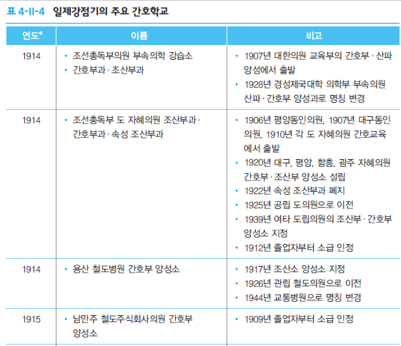
(2) 사립 간호교육

Slide 34
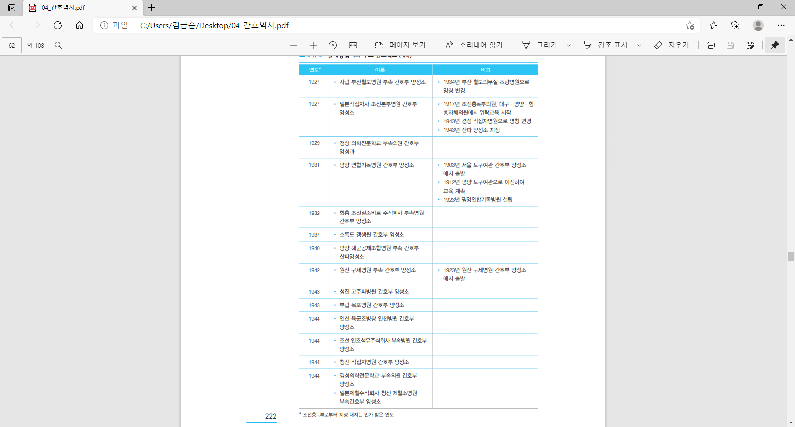

Slide 35
3) 간호실무
(1) 병원간호
① 독일의 영향을 받은 일본식 간호와 선교계 간호
② 일본식 간호 - 간호사(간호부)는 입원환자의 간호에 특수한
치료 보조 및 가족 · ‘쓰끼소이(곁에서 시중드는 사람)’에게
맡기고 외래에서 의사 보조
(2) 보건간호
① 일제강점기의 공공 보건간호활동 - 공공 산파제도, 지방 위생
담당부서에서의 활동, 학교보건 담당, 보건원 제도

Slide 36
② 1920년대 초기에는 선교본부에서는 보건간호를 담당할 선교
간호사를 파견하기 시작
a. 1924년 선교간호사 로센버거가 동대문 부인병원 간호학교
졸업생 한신광과 함께 영유아가 있는 가정을 방문하여 보건
사업 시작
b. 1926년 태화여자관(현 태화기독교사회복지관)의 보건간호사
업은 첫 공중위생 강습회를 개최
→ 1929년에는 세브란스병원, 동대문부인병원과 연합하여
‘경성연합 아동건강회’ 조직

Slide 37
4) 전문단체활동
(1) 조선간호부회
① 1908년 ‘재조선 졸업간호부회
a. 조선에 있는 서양인 졸업간호부의 모임
b. 1911년 ‘재선서양인졸업간호부회’로 명칭 변경
c. 1922년 총회에서 단체는 존속하고 조선인 간호사와 서양인
간호사의 혼합체를 별도로 조직하기로 결정
→ 1923년 ‘조선간호부회 결성
d. 1926년 4월 조선간호부회 4회 정기총회에서 조선간호부회
에 재선서양인졸업 간호부회가 흡수·통합

Slide 38
(2) 조선간호부협회
① 서울에서 활동하던 8명의 조선인 간호사와 조산사에 의해
‘조선간호부협회’가 발기
→ 1924년 1월 26일 서울시 인사동 중앙예배당에서 창립총회
개최
② 보건교육, 보육사업, 간호사 구직알선 등 사업
③ 초기 협회 회원은 약 30여 명, 초대 회장은 한신광

Slide 39
(3) 국제간호협의회
① 1929년 국제간호협의회(ICN) 총회 캐나다 몬트리올 개최
→ 셰핑, 이효경, 이금전을 파견하여 가입을 신청
→ 조선간호부회와 일본제국간호부회를 통합 가입 권고
② 조선간호부회는 일본제국간호부회의 산하단체로 일본제국
간호부회는 1933년 ICN에 가입
③ 1923년 4월 창립한 조선간호부회는 1937년까지 활동

Slide 40
5) 독립운동
(1) 간호사와 산파들은 전문 의료인으로 활동하며 독립운동에 참가
(2) 국가독립유공자로 서훈 받은 간호사는 13명
(3) 3・1만세운동, 군자금 모집, 임시정부 지원, 노동여성운동, 비밀
첩보활동 등 다양한 영역에서 투쟁

Slide 41
5. 해방 직후부터 정부수립기까지의 간호(1945~1949)
1) 간호행정조직의 변화 및 간호제도변화
(1) 간호사와 조산사의 자격시험은 학교에서 정규교육을 받지 않고
검정고시에 의해 면허를 주는 제도
(2) 1948년까지 3년 이상 된 간호경력자에게 시험응시 기회 부여,
1949년에는 검정고시제도 폐지
(3) 검정고시제도는 6・25 전쟁 이후 일시적으로 복구, 1962년 의료법
개정되어 완전 폐지

Slide 42
3) 간호교육제도의 변화
(1) 간호부양성소
① 간호학교는 병원 부속으로 ‘간호부양성소’, ‘산파양성소’ 설립
② 예산상 독립 하지 못하고, 인사제도에 병원장이 학교장 겸직
③ 의사 또는 간호과 지도자들이 환자간호, 학생 교육 담당
④ 1946년 보건후생부는 기존의 ‘간호부양성소’ 제도를 폐지,
미군정기의 학제에 의해 ‘고등간호 학교’로 개편
(2) 고등간호학교
① 1957년 전국 간호교육기관이 문교부 소속으로 모두 이전

Slide 43
② 1948년 세브란스병원에서 간호사 교장제 실시
③ 해방 이전 별도로 양성하였던 조산사 과정을 간호교육 과정에
포함시켜 교육하여 졸업 후 간호사와 조산사 면허 동시 취득
④ 간우회 - 박자혜 간호부가 설립
조선총독부의원 간호부로 근무 → 1919년 당시 3・1 만세운동
으로 병원에 많은 부상환자 치료 → 조직된 독립운동단체 설립
⑤ 한신광 간호부
1919년 만세운동에 참여, 마산에서 해방 이후에도 여성운동가로
활동, 대한간호협회와 대한조산협회 활동 참가

Slide 44
4) 전문단체활동: 대한간호협회
(1) 1946년 간호사업국의 주최로 조선간호협회가 발족
→ 제1회 정기총회에서 ‘손(홍)옥순’이 초대회장
(2) 조선간호협회는 1948년 대한민국 정부수립으로 ‘대한간호협회’로
명칭을 변경
(3) 한국의 전문직 간호사 단체로 1949년 스웨덴의 스톡홀름에서 개최
되었던 제9차 국제간호협의회 (International Council of Nurses;
ICN) 총회에서 정회원으로 등록

Slide 45
5) 국군 간호장교단 창설과 활동
(1) 1946년 1월 14일 육군의 전신인 남조선국방경비대가 창설
(2) 1946년 4월 경비대 내 최초의 의무 조직인 의무국이 설치
(3) 1946년 통위부 내 의무국이 설치
(4) 1948년 5월 제1육군병원이 설립
(5) 1948년 8월 26일 육군간호장교단이 창설
→ 군(軍)의 간호인력 간호장교 배출
→ 대한간호협회 소속 150여 명의 간호사 지원

Slide 46
6. 한국전쟁과 전후 복구기의 간호(1950~1960)
1) 한국전쟁과 간호
(1) 간호사들의 참전
한국전쟁의 전시 상황에서 절대 부족한 간호인력을 해결하기 위해
수복 후 육군간호장교단 해체
(2) 군의학교 내에 2년제 간호교육과정을 신설
간호사관생도를 모집
(3) 대한적십자사 소속의 적십자간호고등학교는 재학생 139명이 국군
장병 부상자 간호에 참여
(4) 한국 전쟁 중 일시 간호교육 중단

Slide 47
(2) 피난지에서의 간호교육 및 간호사업
① 서울의대 부속 간호학교(현 서울대학교 간호대학)는 부산 송도
에서 피난학교를 운영
② 세브란스 간호학교(현 연세대학교 간호대학)는 거제도 장승포
에서 피난민 간호
③ 적십자 간호학교는 제주도 서귀포에서 학교운영과 피난민 구호
④ 위생 간호학교(현 삼육보건대학 간호과)는 제주도 성산에서 초등
학교 교실을 빌려 운영

Slide 48
2) 국민의료령과 간호제도의 변화
(1) 의료인에 대한 규정과 의료인 명칭의 개칭
간호부, 산파, 보건부 명칭 → 간호원, 조산원, 보건원 변경
(2) 간호사 및 조산원의 무시험 면허제도와 검정고시제에 대한 규정
1949년에 폐지되었던 검정고시제도가 부활
(3) 간호원, 조산원과 보건원에 대한 임무규정
a. 간호원은 상병자 혹은 욕부에 대한 요양상의 간호 또는 진료보조
b. 조산원은 조산 또는 임산부, 욕부 및 신생아의 보건 및 요양지도
c. 보건원은 보건지도와 요양지도에 종사함을 임무
d. 의료기관의 간호원 정원에 대한 규정 – 5(입원환자):1(간호원)

Slide 49
3) 간호교육제도의 변화
(1) 3년제 간호교육제도
① 간호고등기술학교
a. 1952년 공포된 교육법 시행령에 의한 고등간호학교로 통일
b.1953년 간호고등기술학교로 개칭
c. 간호과와 조산과
d. 입학자격 - 중학교 졸업자, 3년 과정의 고등학교 수준
② 간호학교
a. 1962년 1월 개정된 교육법에 간호학교로 개편
b. 간호학교의 최저 입학수준을 고등학교 졸업자로 통일

Slide 50
(2) 4년제 학사학위 프로그램의 신설
① 1955년 이화여자대학교 개설 → 1959년 15명의 졸업생 배출
② 1957년 연세대학교
③ 1959년 서울대학교 의과대학 간호학과가 설치
(3) 조산원 과정
① 1953년 부산 일신병원 최초로 조산교육과정을 설치하여 간호사
면허소지자로 하여금 조산교육 실시
② 교육기간은 처음에는 6개월에서 후에 9개월로 변경
③ 1962년 의료법 개정으로 조산원 수습 지정병원에 한하여 1년의
교육과정 수료 후 면허를 취득

Slide 51
4) 전문단체활동
(1) 대한간호협회 : 외국의 물자 원조 → 협회의 원활한 활동과 재건
① 회비를 낸 회원만이 혜택을 받았다는 점
② 어려운 피난생활 중에도 간호협회 살림을 맡았던 사람들이 원조
에서 약간의 재정적 지원을 받았다는 점
③ 회원과 기관에 배당하고 남은 것을 대한간호협회의 재정으로
삼았다는 점

Slide 52
(2) 중앙간호연구원
① 1954년 5월 보건부 간호사업과의 주관으로 간호교사와 지도자를
양성하는 중앙간호연구원이 개원
② 중앙간호연구원과 한미재단 및 록펠러재단 등의 원조가 1958년
12월 폐지
5) 국제교류
(1) 해외원조
① 한미재단과 UNKRA(United Nations Korean Reconstruction
Agency)는 간호교육용 교재 및 비품 기증

Slide 53
② 덴마크, 스웨덴, 노르웨이 등 스칸디나비아 등 3개국에서 한국
정부와 공동 사업으로 10년간의 협정을 체결하여 국립중앙의료원
을 개설
③ 1959년부터 국립의료원 간호학교의 설립과 운영 지원
(2) 해외유학
간호사들이 록펠러재단의 지원, 한미재단의 지원, 하와이 한인회 초청
및 선교단체의 지원 등으로 미국, 캐나다, 영국, 뉴질랜드, 오스트레일
리아 등으로 유학하여 국제적 학문 연마

Slide 54

다음 주차 강의는!!
Chapter. 4 간호역사
Ⅲ. 한국간호의 역사

Slide 55


Q n A!!

Slide 56


